Slide 1
思考1：无线网络下考虑straggler问题 矩阵运算
边缘设备也可以进行矩阵运算

Slide 2
如果考虑写这篇文章，主要有以下重点部分
用新的预编码方法代替MDS码
上、下传输量与延迟量的tradeoff，上下行的传输延迟是否可以服从指数分布？
上、下行延迟量与传输量的下界
上下行传输量延迟量及其相应下界的仿真，上行传输量与原文原方法的比较，优化了多少（正在编程）

Slide 3
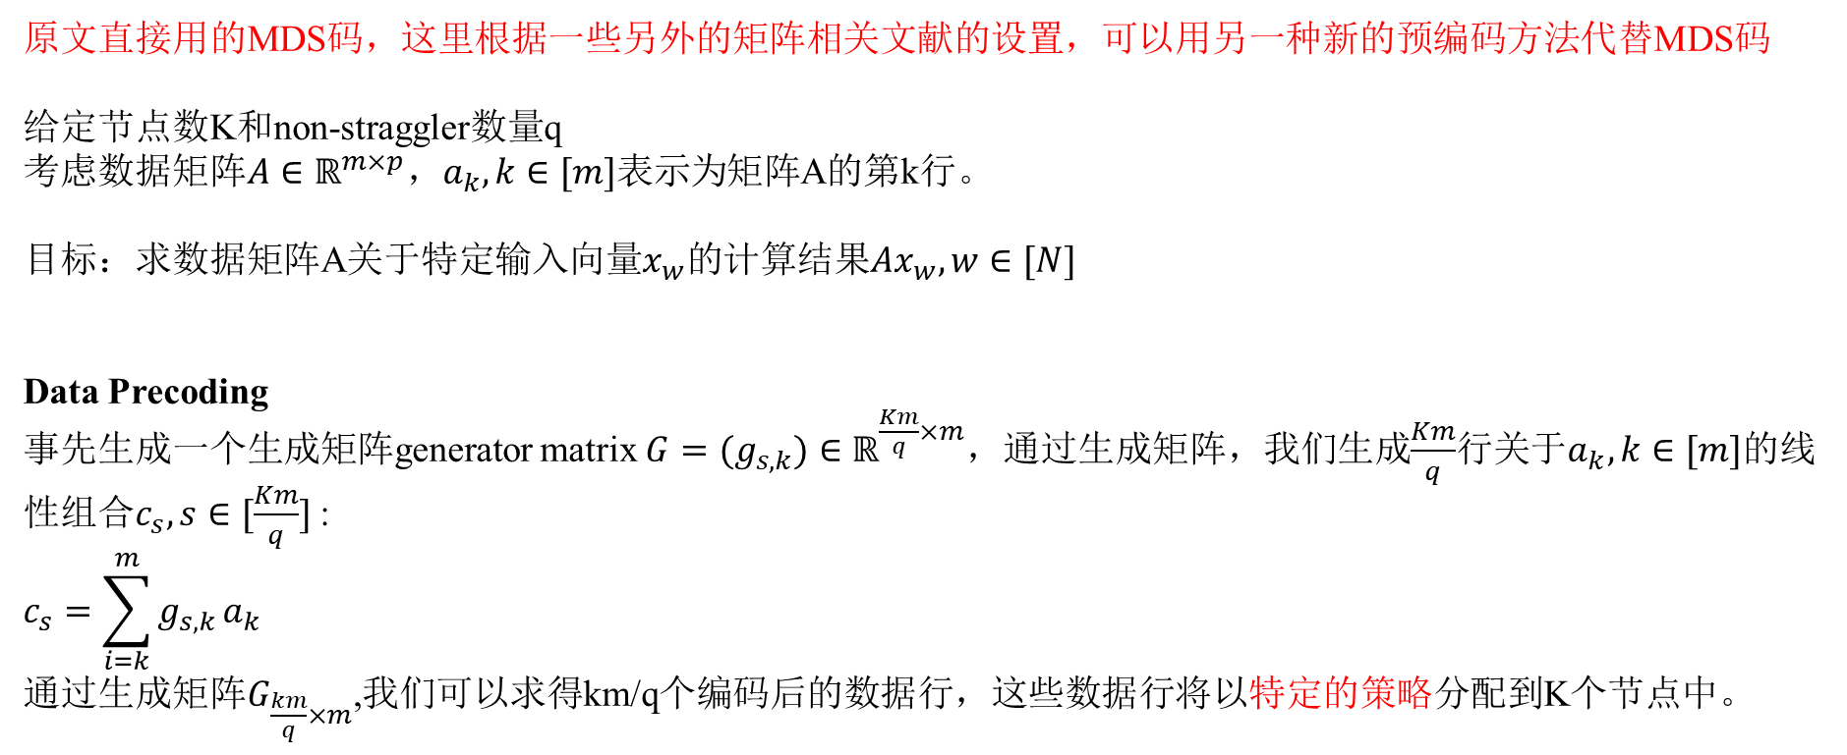
用新的预编码方法代替MDS码
原文直接用的MDS码，这里根据一些另外的矩阵相关文献的设置，可以用另一种新的预编码方法代替MDS码
给定节点数K和non-straggler数量q
考虑数据矩阵$A∈ℝ^{m×p}，a_{k},k∈[m]表示$为矩阵A的第k行。
目标：求数据矩阵A关于特定输入向量$x_{w}的$计算结果$Ax_{w},w∈[N]$
Data Precoding
事先生成一个生成矩阵generator matrix $G=(g_{s,k})∈ℝ^{\frac{Km}{q}×m}$，通过生成矩阵，我们生成$\frac{Km}{q}$行关于$a_{k},k∈[m]的$线性组合$c_{s}, s∈[\frac{Km}{q}]$ :
$$c_{s}=\sum_{i=k}^{m}{g_{s,k}}a_{k}$$
通过生成矩阵$G_{\frac{km}{q}×m}$,我们可以求得km/q个编码后的数据行，这些数据行将以特定的策略分配到K个节点中。

Slide 4
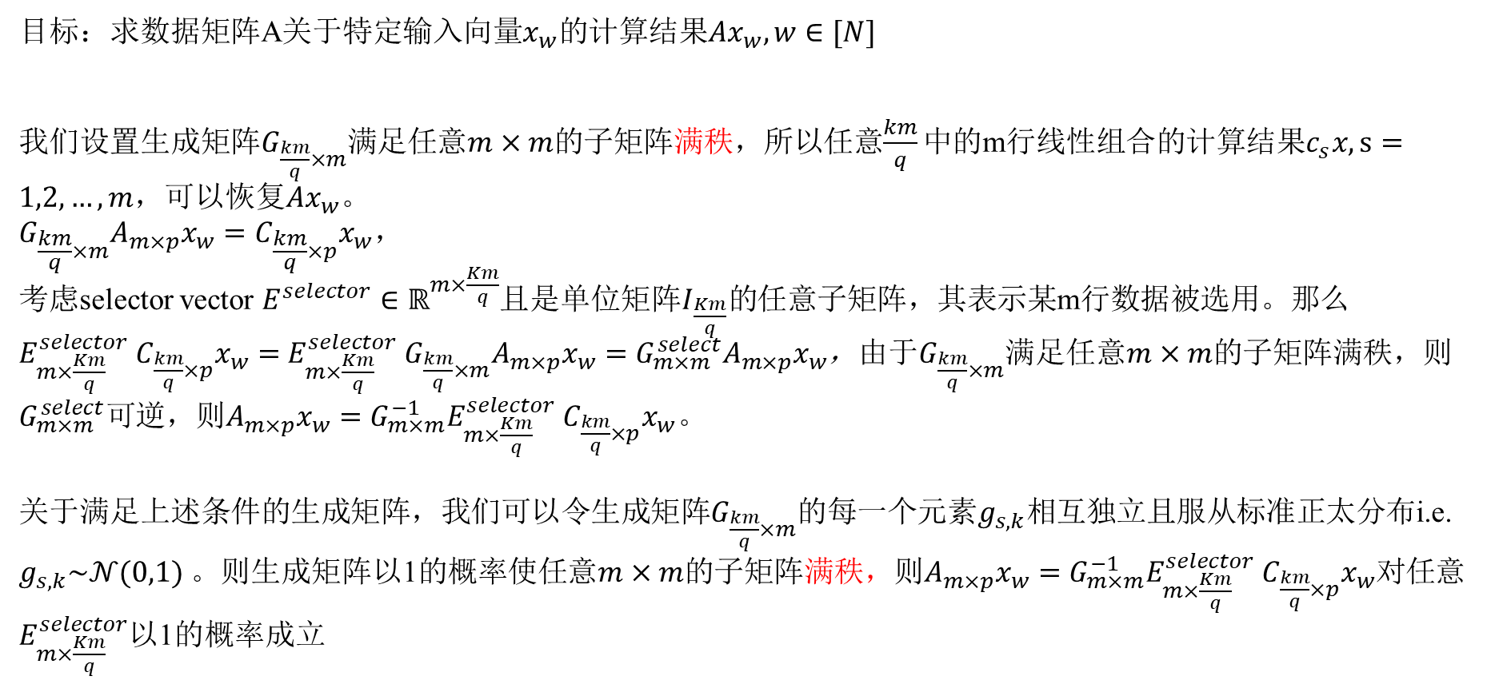
用新的预编码方法代替MDS码
目标：求数据矩阵A关于特定输入向量$x_{w}的$计算结果$Ax_{w},w∈[N]$
我们设置生成矩阵$G_{\frac{km}{q}×m}$满足任意$m×m$的子矩阵满秩，所以任意$\frac{km}{q}中$的m行线性组合的计算结果$c_{s}x,s=1,2,…,m$，可以恢复$Ax_{w}$。
$$G_{\frac{km}{q}×m}A_{m×p}x_{w}=C_{\frac{km}{q}×p}x_{w}，$$
考虑selector vector $E^{selector}∈ℝ^{m×\frac{Km}{q}}$且是单位矩阵$I_{\frac{Km}{q}}的$任意子矩阵，其表示某m行数据被选用。那么
$E_{m×\frac{Km}{q}}^{selector} C_{\frac{km}{q}×p}x_{w}=$ $E_{m×\frac{Km}{q}}^{selector} G_{\frac{km}{q}×m}A_{m×p}x_{w}=G_{m×m}^{select}A_{m×p}x_{w}$，由于$G_{\frac{km}{q}×m}$满足任意$m×m$的子矩阵满秩，则$G_{m×m}^{select}可逆，则A_{m×p}x_{w}=G_{m×m}^{−1}E_{m×\frac{Km}{q}}^{selector} C_{\frac{km}{q}×p}x_{w}。$
关于满足上述条件的生成矩阵，我们可以令生成矩阵$G_{\frac{km}{q}×m}$的每一个元素$g_{s,k}相互独立且服从$标准正太分布i.e. $g_{s,k}\sim 𝒩(0,1)$ 。则生成矩阵以1的概率使任意$m×m$的子矩阵满秩，则$A_{m×p}x_{w}=G_{m×m}^{−1}E_{m×\frac{Km}{q}}^{selector} C_{\frac{km}{q}×p}x_{w}对$任意$E_{m×\frac{Km}{q}}^{selector}$以1的概率成立

Slide 5
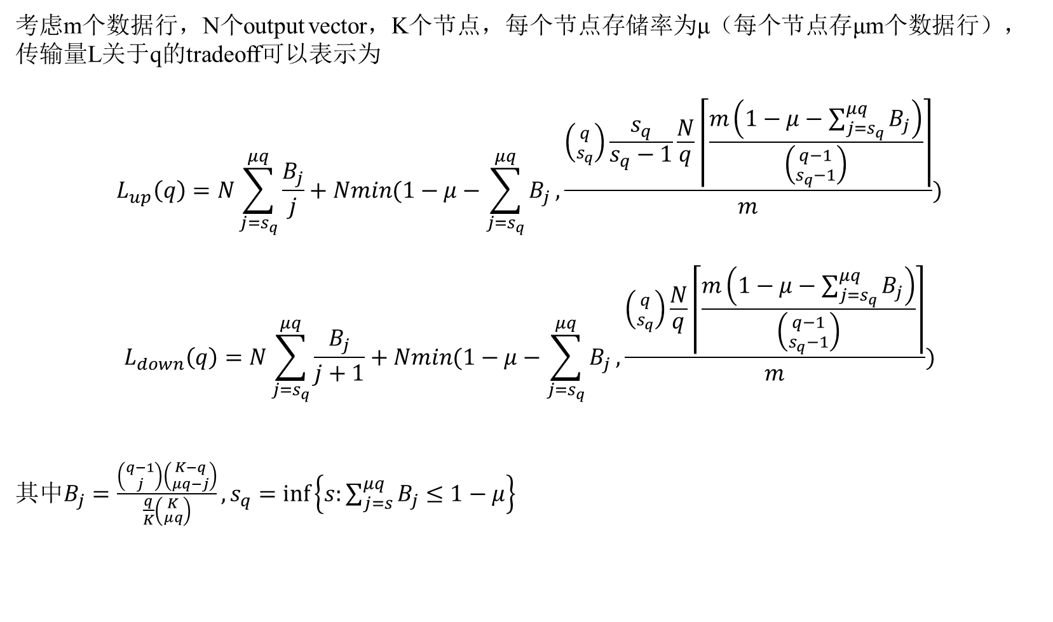
2.General scheme（传输量）
考虑m个数据行，N个output vector，K个节点，每个节点存储率为μ（每个节点存μm个数据行），传输量L关于q的tradeoff可以表示为
$$L_{up}\left(q\right)=N\sum_{j=s_{q}}^{μq}{\frac{B_{j}}{j}+Nmin(1−μ−\sum_{j=s_{q}}^{μq}{B_{j}},\frac{\left({q \atop s_{q}}\right)\frac{s_{q}}{s_{q}−1}\frac{N}{q}\left\lceil \frac{m\left(1−μ−\sum_{j=s_{q}}^{μq}{B_{j}}\right)}{\left({q−1 \atop s_{q}−1}\right)}\right\rceil }{m})}$$
$$L_{down}\left(q\right)=N\sum_{j=s_{q}}^{μq}{\frac{B_{j}}{j+1}+Nmin(1−μ−\sum_{j=s_{q}}^{μq}{B_{j}},\frac{\left({q \atop s_{q}}\right)\frac{N}{q}\left\lceil \frac{m\left(1−μ−\sum_{j=s_{q}}^{μq}{B_{j}}\right)}{\left({q−1 \atop s_{q}−1}\right)}\right\rceil }{m})}$$
其中$B_{j}=\frac{\left({q−1 \atop j}\right)\left({K−q \atop μq−j}\right)}{\frac{q}{K}\left({K \atop μq}\right)},s_{q}=\inf\left\{s:\sum_{j=s}^{μq}{B_{j}≤1−μ}\right\}$

Slide 6
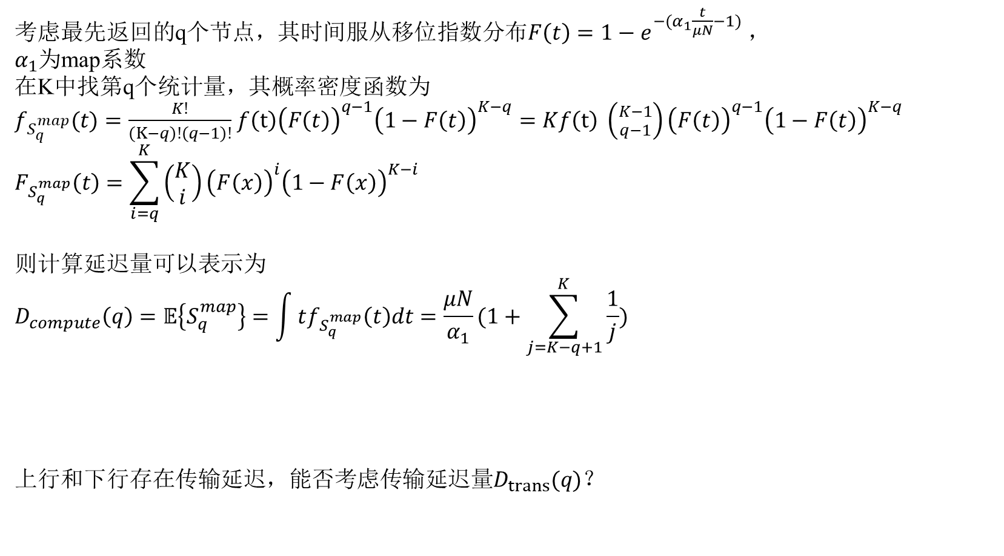
2.General scheme（计算延迟量map）
考虑最先返回的q个节点，其时间服从移位指数分布$F\left(t\right)=1−e^{−(α_{1}\frac{t}{μN}−1)}$，
$α_{1}$为map系数
在K中找第q个统计量，其概率密度函数为
$f_{S_{q}^{map}}(t)=\frac{K!}{\left(K−q\right)!\left(q−1\right)!}$ $f\left(t\right){\left(F\left(t\right)\right)}^{q−1}{\left(1−F\left(t\right)\right)}^{K−q}=Kf\left(t\right) \left({K−1 \atop q−1}\right){\left(F\left(t\right)\right)}^{q−1}{\left(1−F\left(t\right)\right)}^{K−q}$
$$F_{S_{q}^{map}}\left(t\right)=\sum_{i=q}^{K}{\left(\begin{matrix}K \\ i\end{matrix}\right){\left(F\left(x\right)\right)}^{i}{\left(1−F\left(x\right)\right)}^{K−i}}$$
则计算延迟量可以表示为
$$D_{compute}\left(q\right)=𝔼\left\{S_{q}^{map}\right\}=\int{tf_{S_{q}^{map}}\left(t\right)dt}=\frac{μN}{α_{1}}(1+\sum_{j=K−q+1}^{K}{\frac{1}{j}})$$
上行和下行存在传输延迟，能否考虑传输延迟量$D_{trans}(q)$？

Slide 7
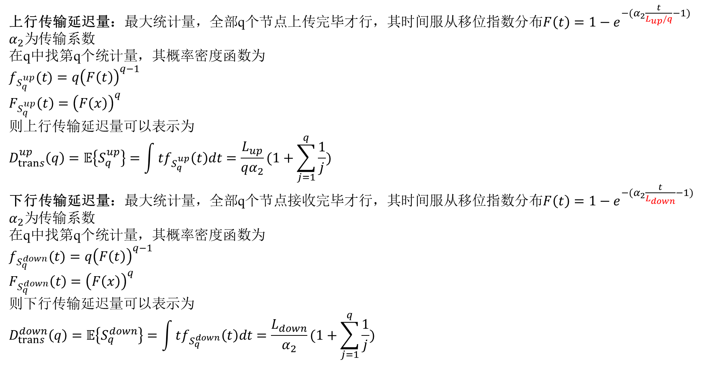
2.General scheme（计算延迟量 上行下行）
上行传输延迟量：最大统计量，全部q个节点上传完毕才行，其时间服从移位指数分布$F\left(t\right)=1−e^{−(α_{2}\frac{t}{L_{up}/q}−1)}$
$α_{2}为$传输系数
在q中找第q个统计量，其概率密度函数为
$$f_{S_{q}^{up}}(t)=q{\left(F\left(t\right)\right)}^{q−1}$$
$$F_{S_{q}^{up}}\left(t\right)={\left(F\left(x\right)\right)}^{q}$$
则上行传输延迟量可以表示为
$$D_{trans}^{up}\left(q\right)=𝔼\left\{S_{q}^{up}\right\}=\int{tf_{S_{q}^{up}}\left(t\right)dt}=\frac{L_{up}}{qα_{2}}(1+\sum_{j=1}^{q}{\frac{1}{j}})$$
下行传输延迟量：最大统计量，全部q个节点接收完毕才行，其时间服从移位指数分布$F\left(t\right)=1−e^{−(α_{2}\frac{t}{L_{down}}−1)}$
$α_{2}为$传输系数
在q中找第q个统计量，其概率密度函数为
$$f_{S_{q}^{down}}(t)=q{\left(F\left(t\right)\right)}^{q−1}$$
$$F_{S_{q}^{down}}\left(t\right)={\left(F\left(x\right)\right)}^{q}$$
则下行传输延迟量可以表示为
$$D_{trans}^{down}\left(q\right)=𝔼\left\{S_{q}^{down}\right\}=\int{tf_{S_{q}^{down}}\left(t\right)dt}=\frac{L_{down}}{α_{2}}(1+\sum_{j=1}^{q}{\frac{1}{j}})$$

Slide 8
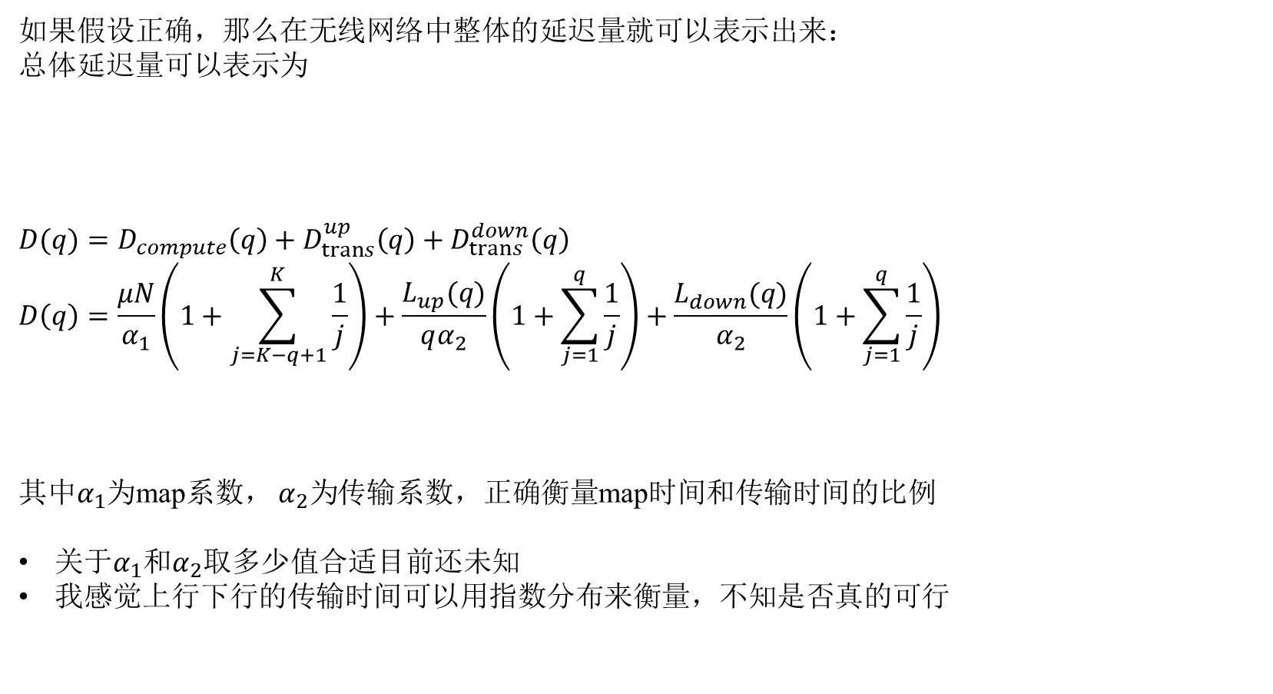
2.General scheme（总体延迟量 ）
如果假设正确，那么在无线网络中整体的延迟量就可以表示出来：
总体延迟量可以表示为
$$D(q)=D_{compute}\left(q\right)+D_{trans}^{up}\left(q\right)+D_{trans}^{down}\left(q\right)$$
$$D\left(q\right)=\frac{μN}{α_{1}}\left(1+\sum_{j=K−q+1}^{K}{\frac{1}{j}}\right)+\frac{L_{up}(q)}{qα_{2}}\left(1+\sum_{j=1}^{q}{\frac{1}{j}}\right)+\frac{L_{down}(q)}{α_{2}}\left(1+\sum_{j=1}^{q}{\frac{1}{j}}\right)$$
其中$α_{1}$为map系数， $α_{2}为$传输系数，正确衡量map时间和传输时间的比例
关于$α_{1}$和$α_{2}$取多少值合适目前还未知
我感觉上行下行的传输时间可以用指数分布来衡量，不知是否真的可行

Slide 9
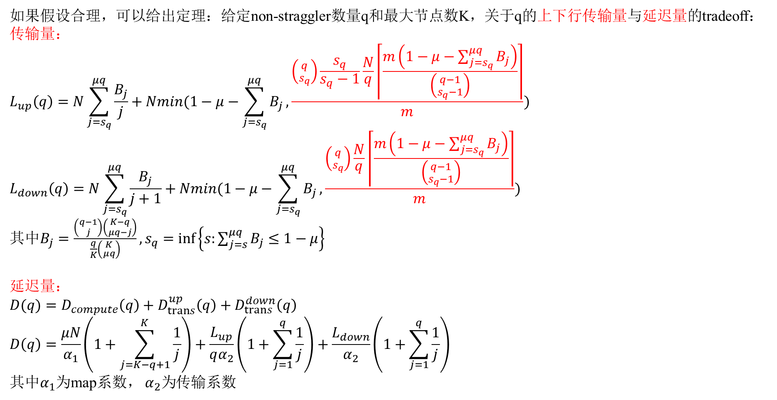
2.General scheme
如果假设合理，可以给出定理：给定non-straggler数量q和最大节点数K，关于q的上下行传输量与延迟量的tradeoff：
传输量：
$$L_{up}\left(q\right)=N\sum_{j=s_{q}}^{μq}{\frac{B_{j}}{j}+Nmin(1−μ−\sum_{j=s_{q}}^{μq}{B_{j}},\frac{\left({q \atop s_{q}}\right)\frac{s_{q}}{s_{q}−1}\frac{N}{q}\left\lceil \frac{m\left(1−μ−\sum_{j=s_{q}}^{μq}{B_{j}}\right)}{\left({q−1 \atop s_{q}−1}\right)}\right\rceil }{m})}$$
$$L_{down}\left(q\right)=N\sum_{j=s_{q}}^{μq}{\frac{B_{j}}{j+1}+Nmin(1−μ−\sum_{j=s_{q}}^{μq}{B_{j}},\frac{\left({q \atop s_{q}}\right)\frac{N}{q}\left\lceil \frac{m\left(1−μ−\sum_{j=s_{q}}^{μq}{B_{j}}\right)}{\left({q−1 \atop s_{q}−1}\right)}\right\rceil }{m})}$$
其中$B_{j}=\frac{\left({q−1 \atop j}\right)\left({K−q \atop μq−j}\right)}{\frac{q}{K}\left({K \atop μq}\right)},s_{q}=\inf\left\{s:\sum_{j=s}^{μq}{B_{j}≤1−μ}\right\}$
延迟量：
$$D(q)=D_{compute}\left(q\right)+D_{trans}^{up}\left(q\right)+D_{trans}^{down}\left(q\right)$$
$$D\left(q\right)=\frac{μN}{α_{1}}\left(1+\sum_{j=K−q+1}^{K}{\frac{1}{j}}\right)+\frac{L_{up}}{qα_{2}}\left(1+\sum_{j=1}^{q}{\frac{1}{j}}\right)+\frac{L_{down}}{α_{2}}\left(1+\sum_{j=1}^{q}{\frac{1}{j}}\right)$$
其中$α_{1}$为map系数， $α_{2}为$传输系数

Slide 10
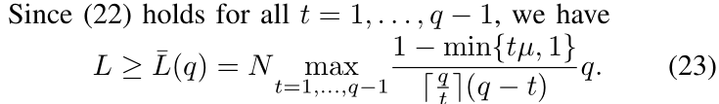
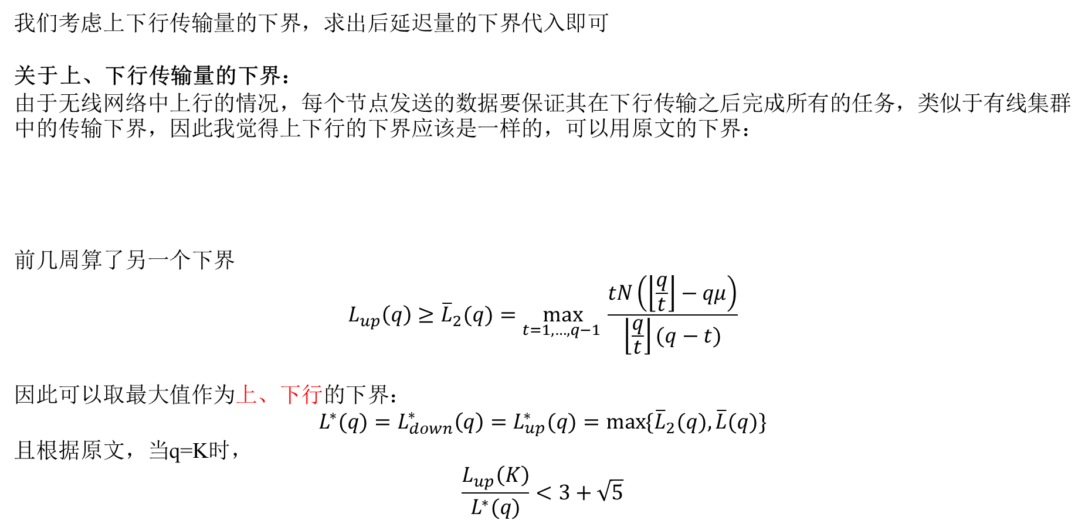
3.上、下行传输量与延迟量的下界
我们考虑上下行传输量的下界，求出后延迟量的下界代入即可
关于上、下行传输量的下界：
由于无线网络中上行的情况，每个节点发送的数据要保证其在下行传输之后完成所有的任务，类似于有线集群中的传输下界，因此我觉得上下行的下界应该是一样的，可以用原文的下界：
前几周算了另一个下界
$$L_{up}\left(q\right)≥{\overline{L}}_{2}(q)=\max_{t=1,…,q−1 }{\frac{tN\left(\left\lfloor \frac{q}{t}\right\rfloor −qμ\right)}{\left\lfloor \frac{q}{t}\right\rfloor (q−t)}}$$
因此可以取最大值作为上、下行的下界：
$$L^{∗}(q)=L_{down}^{∗}\left(q\right)=L_{up}^{∗}(q)=\max{\{{\overline{L}}_{2}(q),\overline{L}(q)\}}$$
且根据原文，当q=K时，
$$\frac{L_{up}\left(K\right)}{L^{∗}(q)}<3+\sqrt{5}$$

Slide 11
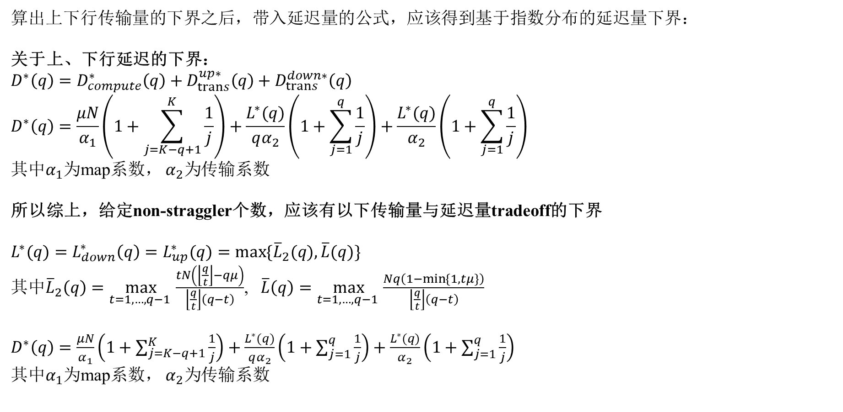
3.上、下行传输量与延迟量的下界
算出上下行传输量的下界之后，带入延迟量的公式，应该得到基于指数分布的延迟量下界：
关于上、下行延迟的下界：
$$D^{∗}\left(q\right)=D_{compute}^{∗}\left(q\right)+D_{trans}^{up∗}\left(q\right)+D_{trans}^{down∗}\left(q\right)$$
$$D^{∗}\left(q\right)=\frac{μN}{α_{1}}\left(1+\sum_{j=K−q+1}^{K}{\frac{1}{j}}\right)+\frac{L^{∗}(q)}{qα_{2}}\left(1+\sum_{j=1}^{q}{\frac{1}{j}}\right)+\frac{L^{∗}(q)}{α_{2}}\left(1+\sum_{j=1}^{q}{\frac{1}{j}}\right)$$
其中$α_{1}$为map系数， $α_{2}为$传输系数
所以综上，给定non-straggler个数，应该有以下传输量与延迟量tradeoff的下界
$$L^{∗}(q)=L_{down}^{∗}\left(q\right)=L_{up}^{∗}(q)=\max{\{{\overline{L}}_{2}(q),\overline{L}(q)\}}$$
其中${\overline{L}}_{2}\left(q\right)=\max_{t=1,…,q−1 }{\frac{tN\left(\left\lfloor \frac{q}{t}\right\rfloor −qμ\right)}{\left\lfloor \frac{q}{t}\right\rfloor \left(q−t\right)}}$, $\overline{L}\left(q\right)=\max_{t=1,…,q−1 }{\frac{Nq\left(1−\min{\{1,tμ\}}\right)}{\left\lfloor \frac{q}{t}\right\rfloor \left(q−t\right)}}$
$D^{∗}\left(q\right)=\frac{μN}{α_{1}}\left(1+\sum_{j=K−q+1}^{K}{\frac{1}{j}}\right)+\frac{L^{∗}(q)}{qα_{2}}\left(1+\sum_{j=1}^{q}{\frac{1}{j}}\right)+\frac{L^{∗}(q)}{α_{2}}\left(1+\sum_{j=1}^{q}{\frac{1}{j}}\right)$
其中$α_{1}$为map系数， $α_{2}为$传输系数

